Slide 1

Notes:
www.4tons.com
Pr. Marcelo Augusto de Carvalho

Slide 2
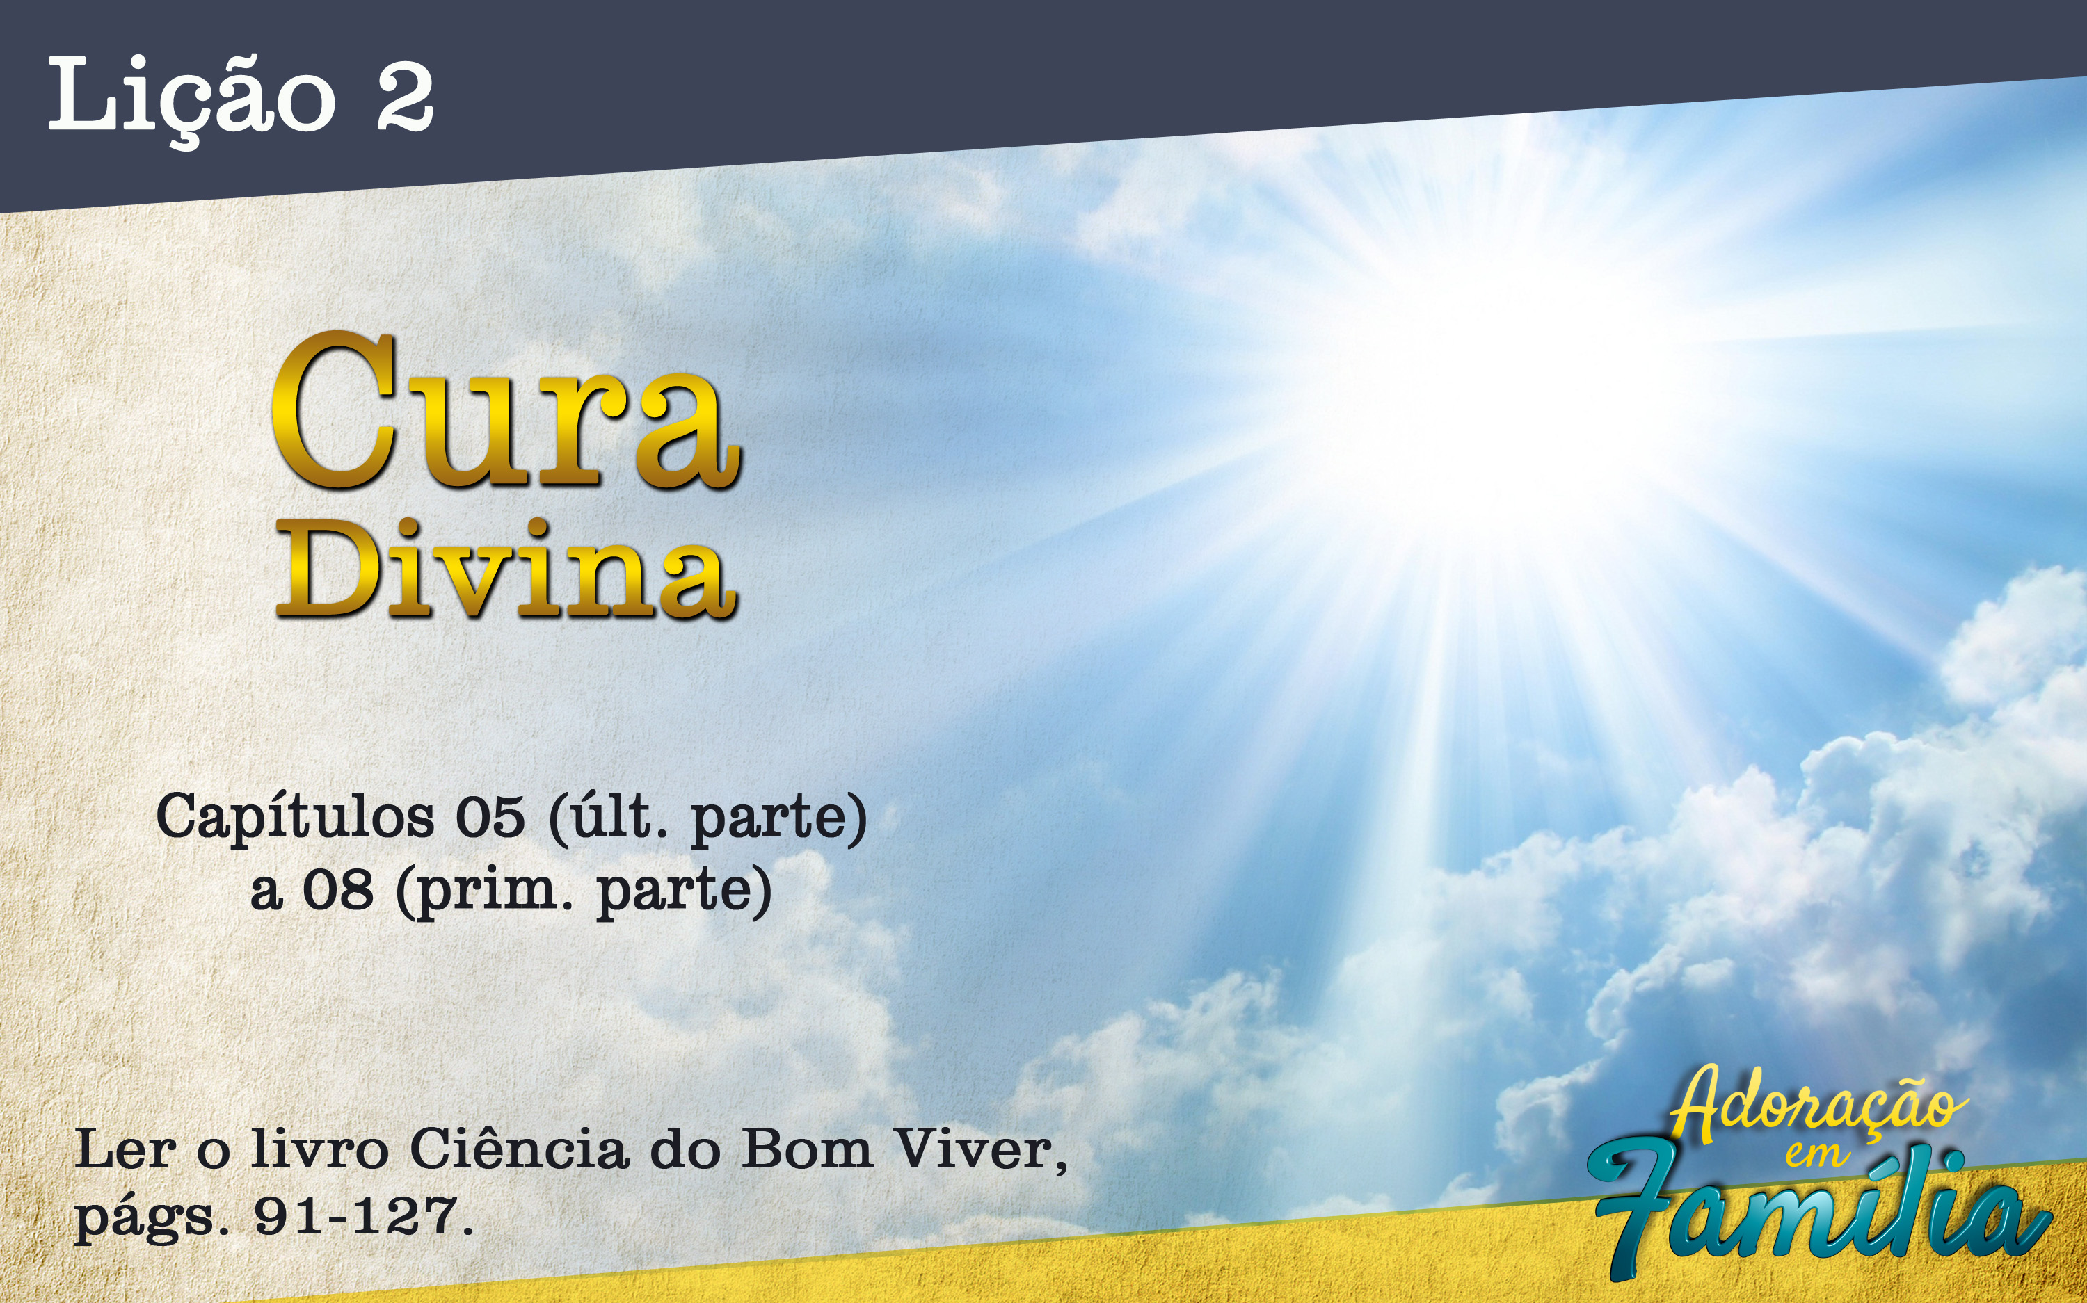

Slide 3

“E percorria Jesus toda a Galileia, ensinado nas suas sinagogas e pregando o evangelho do reino, e curando todas as enfermidades e moléstias entre o povo”
(Mateus 4.23).

Slide 4
1
Que tipo de atitude coloca uma pessoa movida pela sensualidade diretamente sob o controle de espíritos maus? CBV, 92:3.
“... Todos aqueles que voluntariamente se apartam dos
_________________________ de Deus estão-se colocando sob o domínio de Satanás. Muito homem brinca com o mal, julgando que o pode deixar quando lhe aprouver; ... até que se encontra dominado por uma vontade mais forte que a sua própria. Não pode escapar ao seu misterioso poder....” – {CBV 92.3}

Slide 5
1
Que tipo de atitude coloca uma pessoa movida pela sensualidade diretamente sob o controle de espíritos maus? CBV, 92:3.
“... Todos aqueles que voluntariamente se apartam dos
_________________________ de Deus estão-se colocando sob o domínio de Satanás. Muito homem brinca com o mal, julgando que o pode deixar quando lhe aprouver; ... até que se encontra dominado por uma vontade mais forte que a sua própria. Não pode escapar ao seu misterioso poder....” – {CBV 92.3}
mandamentos

Slide 6
2
O que precisa fazer quem acostumou-se a pecados sexuais mas
deseja que Cristo passe a dominar sua mente? CBV, 93:1.
“... Deus não domina nossa mente sem nosso
______________________________ ; ... Ninguém caiu tão baixo,
... que não possa encontrar libertação em Cristo. ... Os que concordam em entrar em concerto com Deus não são deixados
entregues ao poder de Satanás ou à enfermidade de sua própria
natureza.” – {CBV 93.1}

Slide 7
2
O que precisa fazer quem acostumou-se a pecados sexuais mas
deseja que Cristo passe a dominar sua mente? CBV, 93:1.
“... Deus não domina nossa mente sem nosso
______________________________ ; ... Ninguém caiu tão baixo,
... que não possa encontrar libertação em Cristo. ... Os que concordam em entrar em concerto com Deus não são deixados
entregues ao poder de Satanás ou à enfermidade de sua própria
natureza.” – {CBV 93.1}
consentimento

Slide 8
3
Onde alguém pode encontrar a Jesus quando deseja viver perto dEle? CBV, 105:5
“... não necessitamos ir a Nazaré, a Cafarnaum ou a Betânia,
para podermos andar nas pegadas de Jesus. Acharemos
os vestígios dos Seus passos ao lado do leito do enfermo, nas
__________________________ , nas apinhadas avenidas das
grandes cidades e em todo lugar em que há corações humanos
necessitados de consolação.” – {CBV 105.5}

Slide 9
3
Onde alguém pode encontrar a Jesus quando deseja viver perto dEle? CBV, 105:5
“... não necessitamos ir a Nazaré, a Cafarnaum ou a Betânia,
para podermos andar nas pegadas de Jesus. Acharemos
os vestígios dos Seus passos ao lado do leito do enfermo, nas
__________________________ , nas apinhadas avenidas das
grandes cidades e em todo lugar em que há corações humanos
necessitados de consolação.” – {CBV 105.5}
favelas

Slide 10
4
Que importantes informações todo profissional da saúde deveria transmitir a seus pacientes? CBV, 113:6
“... deve ensinar a seus pacientes que [1] devem
____________________________ com Deus na obra de restauração...
que a [2] enfermidade é o resultado do pecado... que [3] as
leis da natureza são tão verdadeiramente divinas como os preceitos
do decálogo, e que [4] unicamente obedecendo-lhes podemos
conservar ou recuperar a saúde...” – {CBV 113.6}

Slide 11
4
Que importantes informações todo profissional da saúde deveria transmitir a seus pacientes? CBV, 113:6
“... deve ensinar a seus pacientes que [1] devem
____________________________ com Deus na obra de restauração...
que a [2] enfermidade é o resultado do pecado... que [3] as
leis da natureza são tão verdadeiramente divinas como os preceitos
do decálogo, e que [4] unicamente obedecendo-lhes podemos
conservar ou recuperar a saúde...” – {CBV 113.6}
cooperar

Slide 12
5
Quando é que um médico está fazendo um mal a seus pacientes? CBV, 114:1
“Quando um médico vê um doente sofrendo uma doença
ocasionada por regime alimentar improprio, ou outros hábitos
errôneos, e todavia _________________________ de dizer-lhes
isso... deviam ser zelosos em lutar para combater as causas das
doenças....” {CBV 114.1}

Slide 13
5
Quando é que um médico está fazendo um mal a seus pacientes? CBV, 114:1
“Quando um médico vê um doente sofrendo uma doença
ocasionada por regime alimentar improprio, ou outros hábitos
errôneos, e todavia _________________________ de dizer-lhes
isso... deviam ser zelosos em lutar para combater as causas das
doenças....” {CBV 114.1}
deixa

Slide 14
6
Que costume está no fundamento de várias doenças? CBV, 126:2
“... Quando atacados pela enfermidade, muitos não se darão
ao trabalho de descobrir a ____________________ do mal. Sua
principal ansiedade é verem-se livres da dor e dos desconfortos.
... sem nenhuma ideia de mudar seus nocivos hábitos...”
– {CBV 126.2}

Slide 15
6
Que costume está no fundamento de várias doenças? CBV, 126:2
“... Quando atacados pela enfermidade, muitos não se darão
ao trabalho de descobrir a ____________________ do mal. Sua
principal ansiedade é verem-se livres da dor e dos desconfortos.
... sem nenhuma ideia de mudar seus nocivos hábitos...”
– {CBV 126.2}
causa

Slide 16
7
O que é doença, e qual deve ser a primeira atitude do doente? CBV, 127:1
“... A doença é um __________________________ da natureza
para libertar o organismo de condições resultantes da violação das leis da saúde. Em caso de doença, convém verificar a
___________________ . As condições insalubres devem ser mudadas,
os maus hábitos corrigidos. Então se auxilia a natureza em
seu esforço para expelir as impurezas e restabelecer as condições
normais no organismo.” – {CBV 127.1}

Slide 17
7
O que é doença, e qual deve ser a primeira atitude do doente? CBV, 127:1
esforço
“... A doença é um __________________________ da natureza
para libertar o organismo de condições resultantes da violação das leis da saúde. Em caso de doença, convém verificar a
___________________ . As condições insalubres devem ser mudadas,
os maus hábitos corrigidos. Então se auxilia a natureza em
seu esforço para expelir as impurezas e restabelecer as condições
normais no organismo.” – {CBV 127.1}
causa

Slide 18
8
Quais os verdadeiros remédios de Deus, e quem deve conhecer os meios terapêuticos naturais? CBV, 127:2
“Ar puro, luz solar, abstinência, repouso, exercício, regime
conveniente, uso de água e confiança no poder divino — eis os
verdadeiros remédios. __________________ pessoa deve possuir
conhecimentos dos meios terapêuticos naturais, e da maneira de
aplicá-los....” – {CBV 127.2}

Slide 19
8
Quais os verdadeiros remédios de Deus, e quem deve conhecer os meios terapêuticos naturais? CBV, 127:2
“Ar puro, luz solar, abstinência, repouso, exercício, regime
conveniente, uso de água e confiança no poder divino — eis os
verdadeiros remédios. __________________ pessoa deve possuir
conhecimentos dos meios terapêuticos naturais, e da maneira de
aplicá-los....” – {CBV 127.2}
Toda

Slide 20
CONCLUSÃO
“O amor difundido por Cristo por todo o ser é um poder vitalizante.
Todo órgão vital — o cérebro, o coração, os nervos — esse amor toca,
transmitindo cura. Por ele são despertadas para a atividade as mais altas energias do ser. Liberta a alma da culpa e da dor, da ansiedade e do cuidado que consomem as forças vitais. Vêm com ele serenidade e compostura. Implanta na alma uma alegria que coisa alguma terrestre pode destruir — a alegria no Espírito Santo — alegria que comunica saúde e vida” (A Ciência do Bom Viver, p. 115).

Slide 21

ATIVIDADE DO DIA:
No culto familiar, escolha um dos 8 remédios da natureza que, prioritariamente, precisa ser implementado, e faça um concerto com Deus e a sua família pedindo a força necessária para implementar esta ação nos próximos 7 dias, desejando que se torne um hábito que traga mais saúde à família.

